Slide 1

Beda
Brand
dengan
Logo ?

Slide 2

Brand (merek) berfungsi sebagai identitas suatu perusahaan atau organisasi. Namun brand tidak hanya digambarkan dalam sebuah simbol (seperti logo), brand bersifat menyeluruh. Brand bisa berupa Nama, simbol/logo, bentuk, iklan, slogan, maupun penggunaan kombinasi warna

Slide 3
Logo = sebuah tulisan, sketsa, atau gambar yang mempunyai makna tertentu dan bisa mewakili identitas lembaga, organisasi, perusahaan, daerah, negara, atau produk.
Secara sederhana logo dapat diartikan wajah visual dari suatu usaha, lembaga atau organisasi

Slide 4
Branding

Slide 5
Branding adalah nama istilah, tanda, simbol atau rancangan atau kombinasi dari semuanya yang dimaksud untuk mengidentifikasi barang , jasa dan kelompok penjual untuk membedakan dari kompetitornya (Kotler, 2009,332)
Suatu aktivitas komunikasi yang dilakukan suatu tempat usaha sebagai cara untuk mengembangkan/membangun brand tersebut.

Slide 6
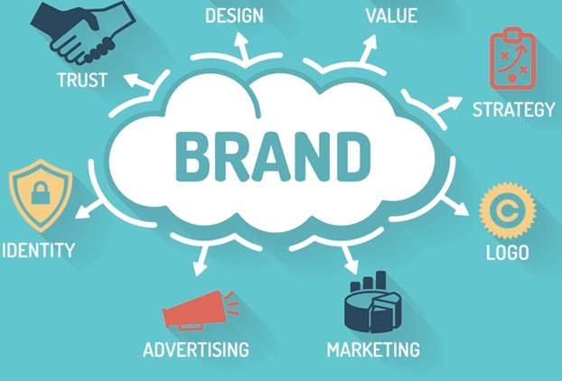

Slide 7
Fungsi branding = untuk membangun sebuah citra dari produk atau tempat usaha tersebut agar diingat oleh masyarakat (target audiens) dalam waktu yang lama.
Contoh air minum kemasan Aqua, meski masyarakat membeli produk air kemasan lain tapi mereka tetap menyebut Aqua
Hal ini karena brand awarenes (kemampuan konsumen untuk mengigat dan mengenali) Aqua sudah tertanam secara psikis pada target audiens (konsumen)

Slide 8
Tujuannya adalah membangun kepercayaan masyarakat terhadap produk atau perusahaan yang sedang dijalankan.

Slide 9
Branding memiliki manfaat yaitu untuk menarik perhatian konsumen, selain itu branding juga bisa menjadi pembeda di antara produk atau tempat usaha yang lainnya. Dengan begitu brand bisa berkembang dan dikenal oleh masyarakat. Untuk bisa mengembangkan produk tentunya membutuhkan brand yang cukup kuat, dengan membuat brand yang kuat untuk produk, pelaku usaha tidak perlu khawatir dengan persaingan yang ada. Hal ini disebabkan karena brand tadi sudah memiliki reputasi yang baik di mata konsumen.

Slide 10
Branding Kacang Mente FARAZ

Slide 11
MASALAH =
Faraz satu-satunya UMKM yang memproduksi pangan kacang mente di kota Padang tapi belum begitu dikenal oleh masyarakat luas, sangat kontradiktif dengan penjualan produk Faraz yang dijual di toko-toko besar di kota Padang seperti Toko Budiman dan SJS Plaza.
Tampilan identitas visual yang biasa saja, adalah faktor utama yang melatar belakang permasalahan tersebut.

Slide 12
Sejarah
Usaha Kacang Mente FARAZ pertama kali berdiri tahun 2006, tepatnya pada tanggal 05 Februari 2006. Tapi saat itu unit usaha biasa seperti Risoles, Kue Bawang, Kue Stik dll.
Pada tanggal 26 Juni 2012 home industri ini melakukan pengembangan usaha, maka dari sinilah cikal bakal terciptanya produk unggulan yaitu Kacang Mente.

Slide 13
Responsif konsumen
Kacang mente FARAZ meiliki ciri khas rasa yang berbeda, harga makanan ini pun sangatlah terjangkau.
Dari segi kemasan Kacang mente FARAZ terlalu sederhana hanya dibungkus dengan plastik dan di beri merek, apakah kehigehenisannya terjamin.
Sayang sekali Faraz tidak memiliki sistem pemasaran digital, jadi agak susah kalau ingin memesan dengan jumlah yang banyak.
Faraz bentuk logonya biasa saja, tidak kompetitif pasti mudah dilupakan.

Slide 14
Visi dari Faraz ialah mewujudkan kacang mente menjadi produk unggulan salah satu makanan khas daerah kota Padang.
Misi untuk mewujudkan visinya pemilik usaha berinovasi mengembangkan produk-produknya, selain itu pemilik juga melakukan strategi pemasaran ditempat-tempat khusus seperti SJS Plaza dan toko Budiman

Slide 15
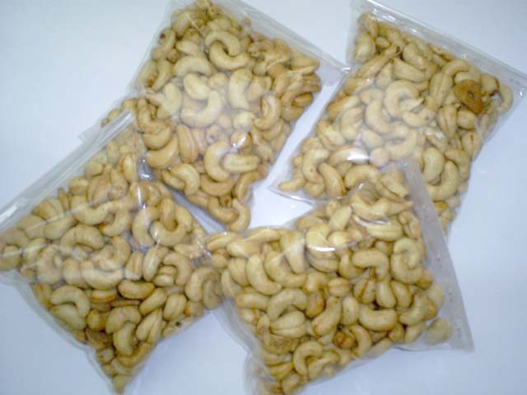
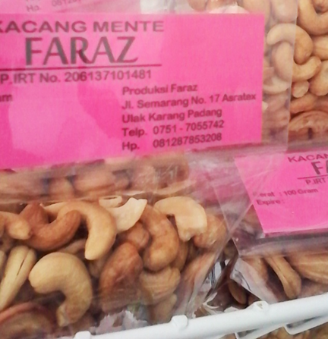
Data Visual

Slide 16
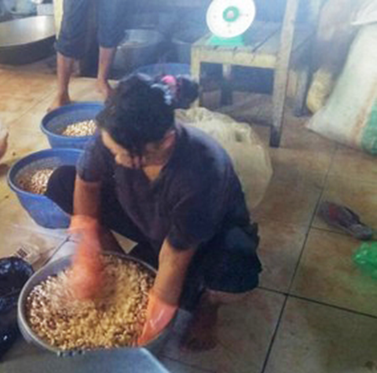
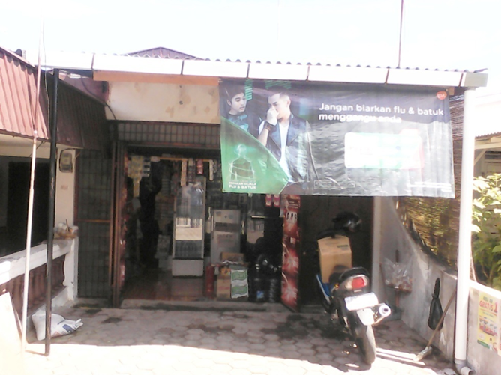

Slide 17
Logo kacang mente Faraz harus merepresentasikan unggul, dan Identitas daerah.
Logo Kacang Mente Faraz mencitrakan bahwa kacang mente adalah produk unggulan makanan khas daerah kota Padang dengan keunggulannya dari segi Higehenis, enak, sehat dan Modern.
Logo harus berbentuk kombinasi huruf dan gambar atau huruf saja
Logo berwarna coklat, hitam, merah, kuning , hitam, hijau dan biru
Logo bisa berbentuk dasar lingkaran/elips , segitiga , ataupun berbentuk kacang mente itu sendiri

Slide 18
keywords
1
Home Industri
Makanan Khas daerah
Inovasi
Produk unggulan
marketing tools
2
Superior
passion
Higehenis (bersih)
Enak
sehat
Modern
Identitas daerah
Kompetitif
3
- Kacang mente
- Simbol Kebudayaan
Sumbar
- Brand ”Faraz”
- Lingkaran
- Segitiga
- Coklat
- Merah
- Hitam
- Hijau
- Biru
- Kuning

Slide 19
1
Atau
Dan
2
3

Slide 20
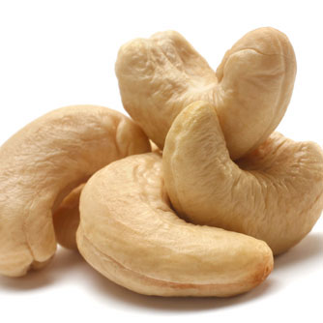
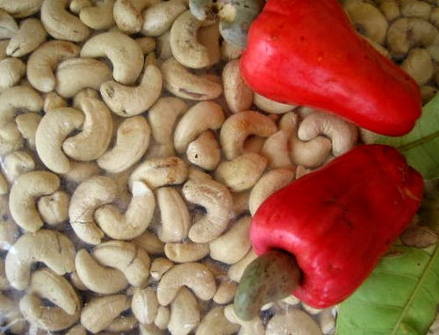
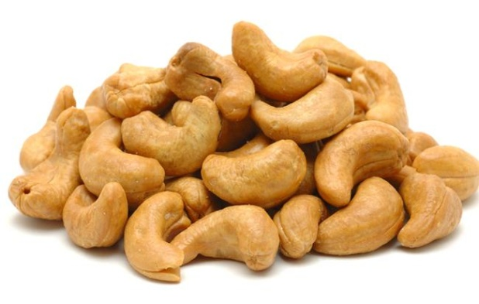
Kacang Mente

Slide 21
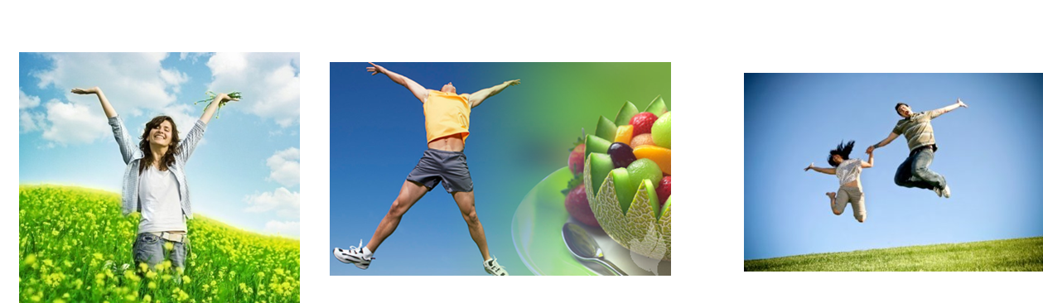
Sehat

Slide 22
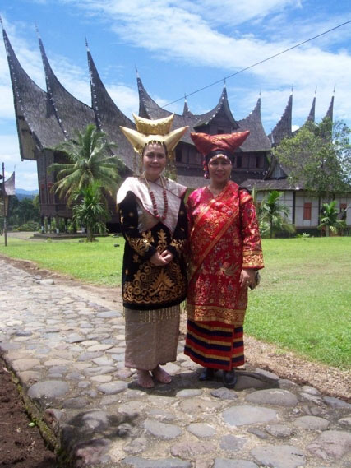


Unggul

Slide 23
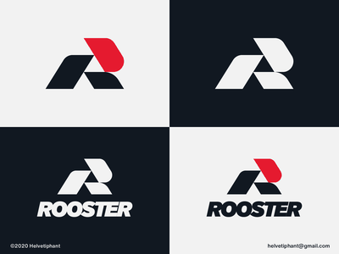
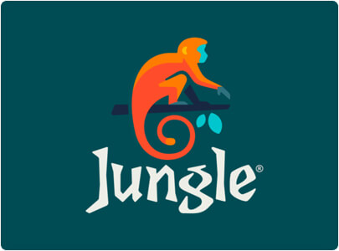

Modern

Slide 24


Identitas daerah

Slide 25


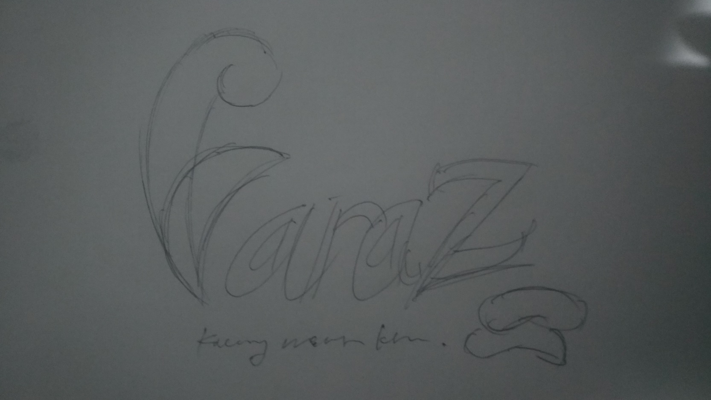
F +
+

Slide 26
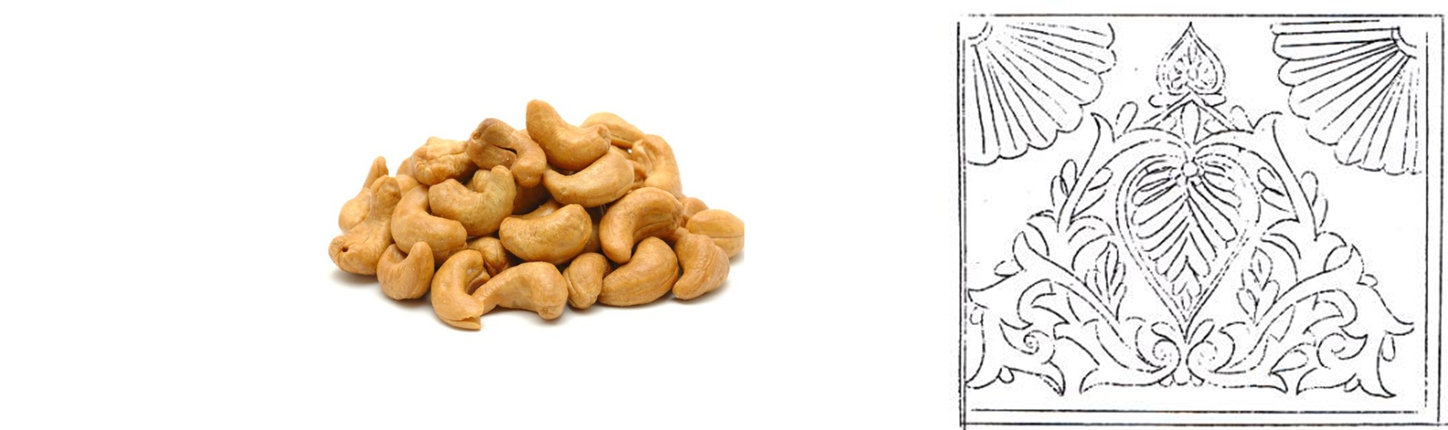


Slide 27
Tugas 1 : Perancangan logo UMKM (Konsep dan Sketsa)
2 - 3

